Slide 1

Способы разрешения конфликтных ситуаций
Вертикальный способ разрешения конфликтов (цель: поддержание дисциплины)
Решение принимается педагогом, воспитателем, администрацией

Slide 2
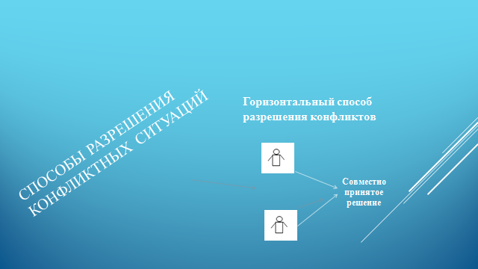

Slide 3
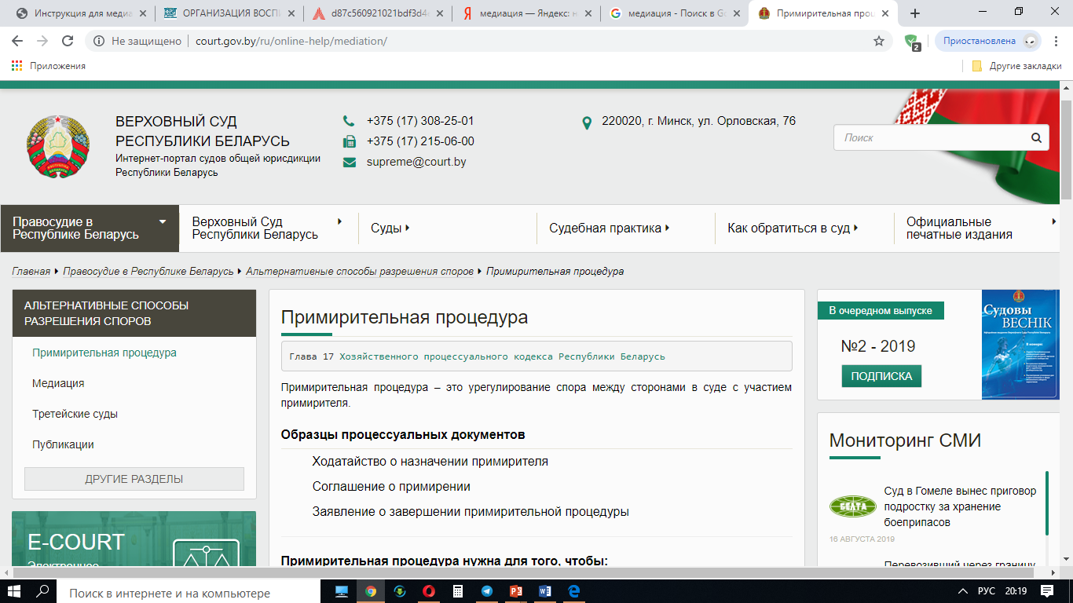
Медиа́ция в праве — одна из технологий альтернативного урегулирования споров с участием третьей нейтральной, беспристрастной, не заинтересованной в данном конфликте стороны — медиатора...

Slide 4

Медиатор – физическое лицо, обладающее специальными знаниями и навыками, отвечающее требованиям Закона Республики Беларусь
«О медиации», получившее свидетельство медиатора, выдаваемое Министерством юстиции Республики Беларусь, участвующее в переговорах сторон в качестве незаинтересованного лица в целях содействия им в урегулировании спора (споров).

Slide 5
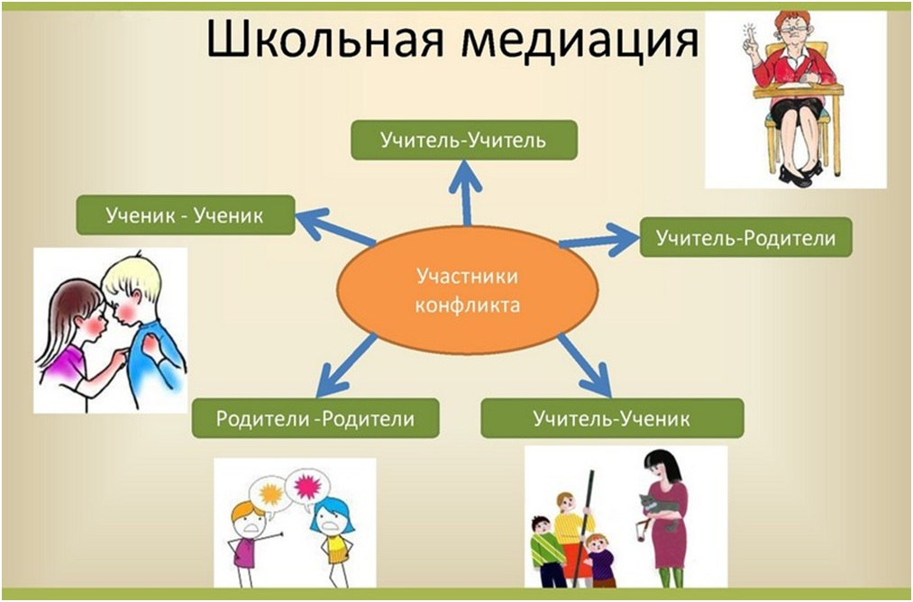

Slide 6
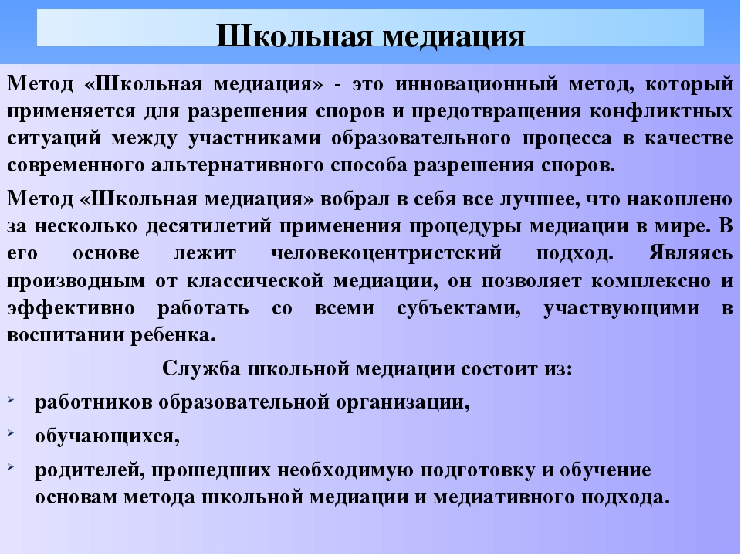
СУБЪЕКТЫ Службы школьной медиации:
- педагогические работники учреждения образования
- обучающиеся
- законные представители обучающихся
Обязательное условие - прохождение специальной подготовки и обучение основам медиативного подхода

Slide 7
Миссия школьной службы примирения
Развить и закрепить как культурную традицию способность людей к взаимопониманию.
Целью деятельности школьной службы медиации является содействие профилактике правонарушений и социальной реабилитации участников конфликтных ситуаций на основе принципов восстановительного правосудия.
Основная задача, которую решает школьная служба медиации – это организовать реабилитационную и профилактическую работу, способствующую восстановлению нормальных отношений в школьном сообществе, сдерживая подростков от проявления агрессии и насилия.

Slide 8
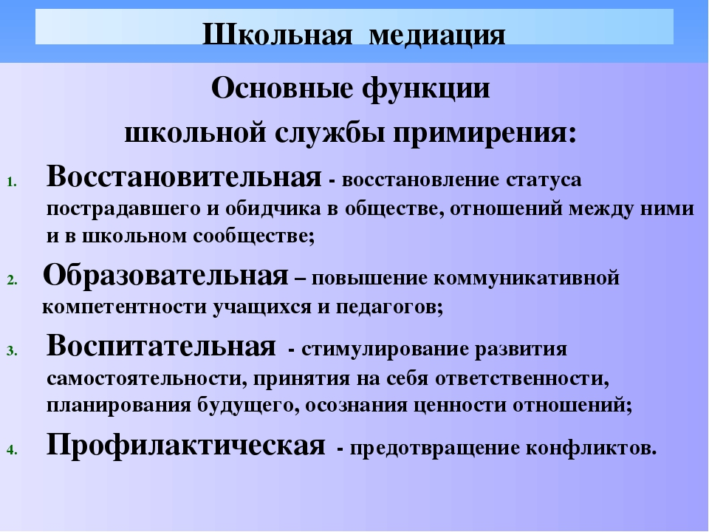

Slide 9
Зачем нужна медиация школе?
Подростки и дети часто вовлекаются в конфликты, становятся нарушителями или жертвами. Восстановительная медиация позволяет подросткам избавиться от обиды, ненависти и других негативных переживаний, самостоятельно разрешить ситуацию (в том числе возместить ущерб), избежать повторения подобного в будущем.
Главная цель медиации – превратить школу в безопасное, комфортное пространство для всех участников образовательного процесса (учеников, учителей, родителей и т.д.).
Школьная медиация нужна для мирного решения проблем, снижения уровня насилия в школе и сохранения добрых отношений. В мировой практике это один из способов разрешения споров, в котором нейтральная сторона, называемая медиатором, способствует выработке внесудебного решения.
Зачем медиация нужна родителям?
Медиация позволяет разрешать конфликт, выявляя его причину и движущую силу, предотвращать конфликты, оберегать детей и подростков от агрессивного, порой отвергающего воздействия окружающей среды, корректировать поведение тех, кто уже оступился. Кроме того, медиация – это инструмент помощи в разрешении конфликтов между детьми-школьниками, между детьми и взрослыми.

Slide 10
Этапы организации программы школьной медиации:
выбор модели и типа будущей службы медиации в соответствии
с потребностями школы;
создание рабочей группы по внедрению медиации;
назначение и обучение куратора (руководителя) службы;
информирование субъектов образовательного процесса;
разработка стратегии продвижения службы, организация рекламной кампании и создание положительного климата для медиации;
обучение учеников и педагогов основам конфликтологии;
выбор медиаторов-учащихся и их обучение основам медиации;
начало деятельности службы, ее оценка и постоянный мониторинг;
повышение квалификации медиаторов

Slide 11
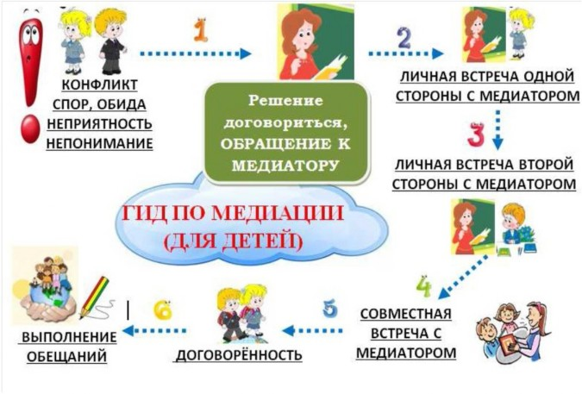

Slide 12
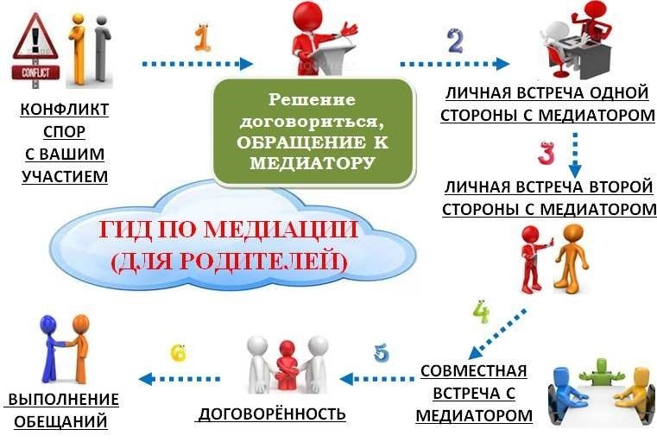

Slide 13
